Slide 1
Diseño de Representaciones Temporales Modulares Basado en Datos
Harvey Demian Bastidas Caicedo
Aspirante a doctorado en inteligencia artificial
Notes:
Diez minutos. No leer la portada. Entrar al contexto en una frase y pasar.
<number>

Slide 2
Contexto Personal
48 años
Soltero
Interés por la programación y la IA (algo-trading championship/2007)
Viví en Cali 20 años, Bogotá 4 años, por estudios, trabajo
Desde hace 5 años vivo en Túquerres, Nariño
El negocio de producción de leche = situación económica estable
Tiempo disponible para el desarrollo open-source y/o para estudiar
Dispongo de los recursos y la motivación para el Doctorado en IA
Harvey Demian Bastidas Caicedo
2 / 13
Notes:
Llama 3.2 eligió lámina sin tarjetas: título y frases. Edad, estado civil, lugar, estabilidad, gusto por programar. La leche no es la pregunta.
<number>

Slide 3
Formación
2011
2018
2025
Ingeniero electrónico
Magíster en Ingeniería
Magíster en
Ciencia de Datos
Universidad de San
Buenaventura Cali
Pontificia Universidad
Javeriana, Cali
Pontificia Universidad
Javeriana, Cali
Materias/temas:
Teoría de la Información, Comunicaciones.
Tesis:
Control de tráfico y calidad de servicio en una NPU. Director: Óscar Casas García.
Materias/temas:
Teoría de Juegos, Reconocimiento de Patrones, Calidad de Software
Tesis:
Optimización evolutiva (NEAT) descentralizada, con blockchain . Directora: María Constanza Pabón.
Materias/temas:
Gobernanza de datos, OLAP, Descomp.de Series de Tiempo
Tesis:
Comparación en pronóstico, de modelos de deep learning. Directora: María Constanza Pabón.
Harvey Demian Bastidas Caicedo
3 / 13
Notes:
Un minuto. Decir los tres títulos y cerrar: las dos maestrías quedan atrás. Si preguntan por blockchain: es el registro de la tesis de 2018, no el objeto de ahora.
<number>

Slide 4
Experiencia Profesional
2005
2011
2018
2021
Aironet S.A.
Cervecería del Valle
Freelance Dev
Open Source Dev
Servidores linux
Red de un proveedor de internet.
Contról de tráfico y QoS
Implementación de NEAT/C++ para algo-trading
Bash scripts, PHP, PGSQL, C++
Prácticante → contratista.
Sensores, SCADA y redes.
Sistema de Manteniento Basado en Condición.
Automatizacion de backups.
Implementación de NEAT con candidatos en CUDA.
Bat Scripts, PHP, Javascipt, MySQL, C++ CUDA, GitHub
Aplicaciones Web/MySQL
Mapas, Map Server, ArcGIS (OSSO)
Open source:
Gym environment for FX
NEAT trading agent
Decentralized NEAT y DEAP
PHP, Javascript, Python, Node.js, REST API, JSON, Sqlite
Data Governance (data-gov)
Optimización P2P (doin)
RL (gym-fx+agent-multi)
Timeseries Forecasting
Autoencoder(feature-ext)
Datos Sintéticos (varios)
Algo-trading (varios)
Keras/PyTorch, Modular Components, Analytics DB, OLAP, TDD, CRISP-DM
Harvey Demian Bastidas Caicedo
4 / 13
Notes:
Un minuto. Si piden repositorios: predictor, el extractor y agent-multi son el lugar donde la representación se integraría. No son la tesis.
<number>

Slide 5
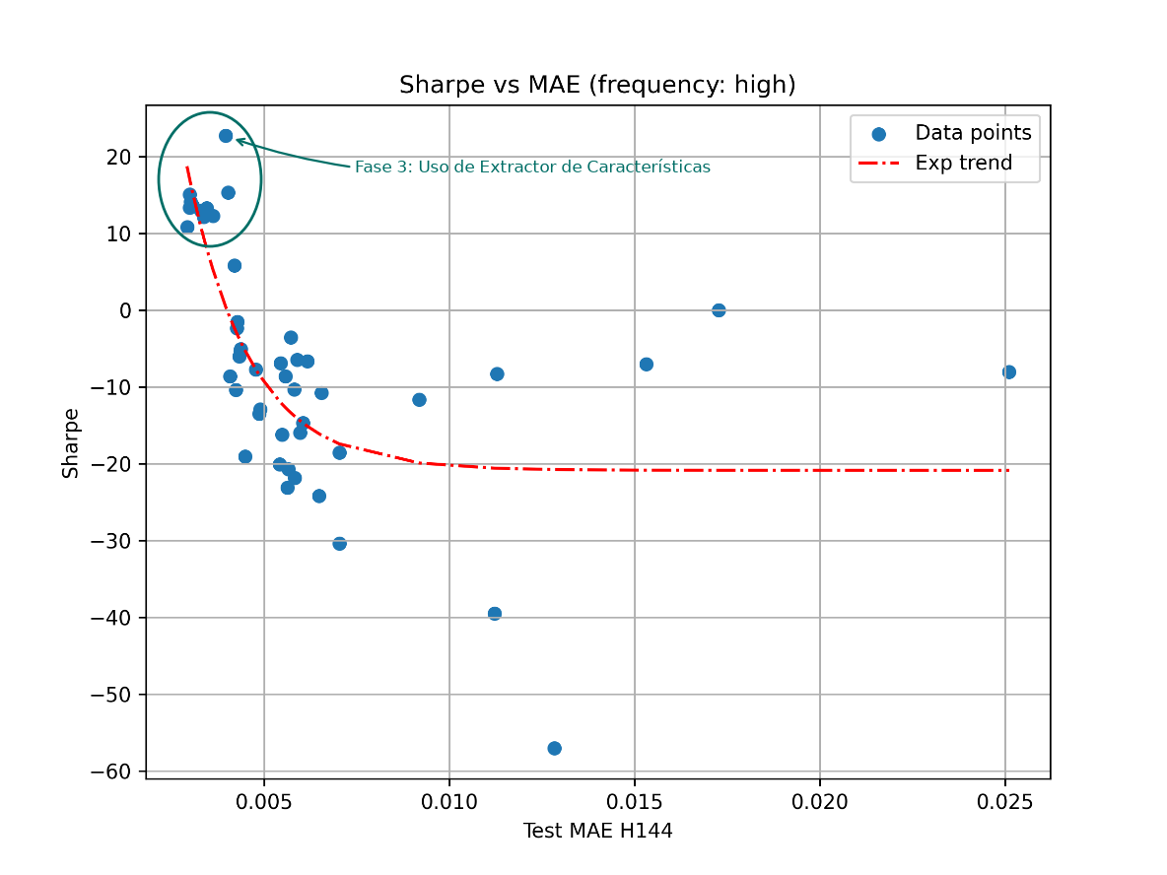
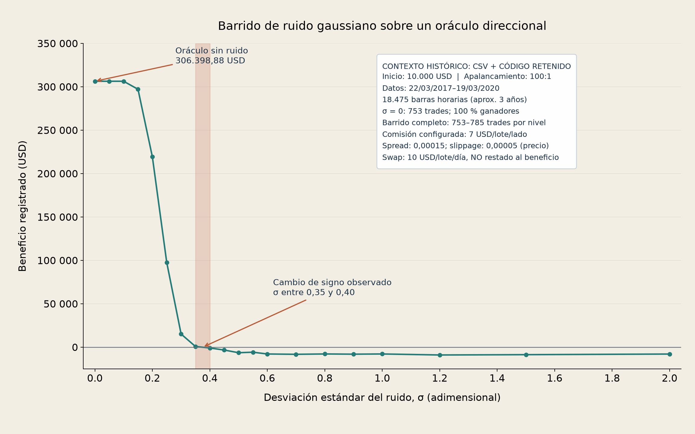
Motivación: Una ventaja pequeña puede importar mucho
Figura 1. Sharpe ratio de simulaciones de trading en datos de test, tesis de M.DS [1, fig. 43]. Usa estrategia heurística de trading basada en predicciones de corto y largo plazo [2]
Figura 2. Barrido de ruido gaussiano sobre un oráculo direccional: resultados y datos históricos de heuristic-strategy [2].
Motivación: El extractor de características con Conv1D produjo el mejor resultado.
Harvey Demian Bastidas Caicedo · Propuesta doctoral
Harvey Demian Bastidas Caicedo · Propuesta doctoral
5

Slide 6
El foco: Pronóstico y RL
Entradas heterogéneas
Dos tareas principales
Precios y tasas
Indicadores: RSI, MACD…
Fundam.: S&P 500, VIX
Estacionales: HoD,DoW,MoY
Feature-Engineering
Calendario económico
Datos disponibles en Yahoo Finance y proveedores pagos como FX-MacroData
Supervisado: objetivos por horizonte (naive)
RL: política y valor sobre el estado disponible (SAC,DQN)
Dos tareas de apoyo
Autosupervisado: aprende representaciones(f-extr.)
No-Supervisado: Regímenes de mercado
Opcional: Causal Inference para usar el calendario
Entradas con diferentes comportamientos, que pueden contener distintos niveles de ruido.
Harvey Demian Bastidas Caicedo · Propuesta doctoral
7

Slide 7
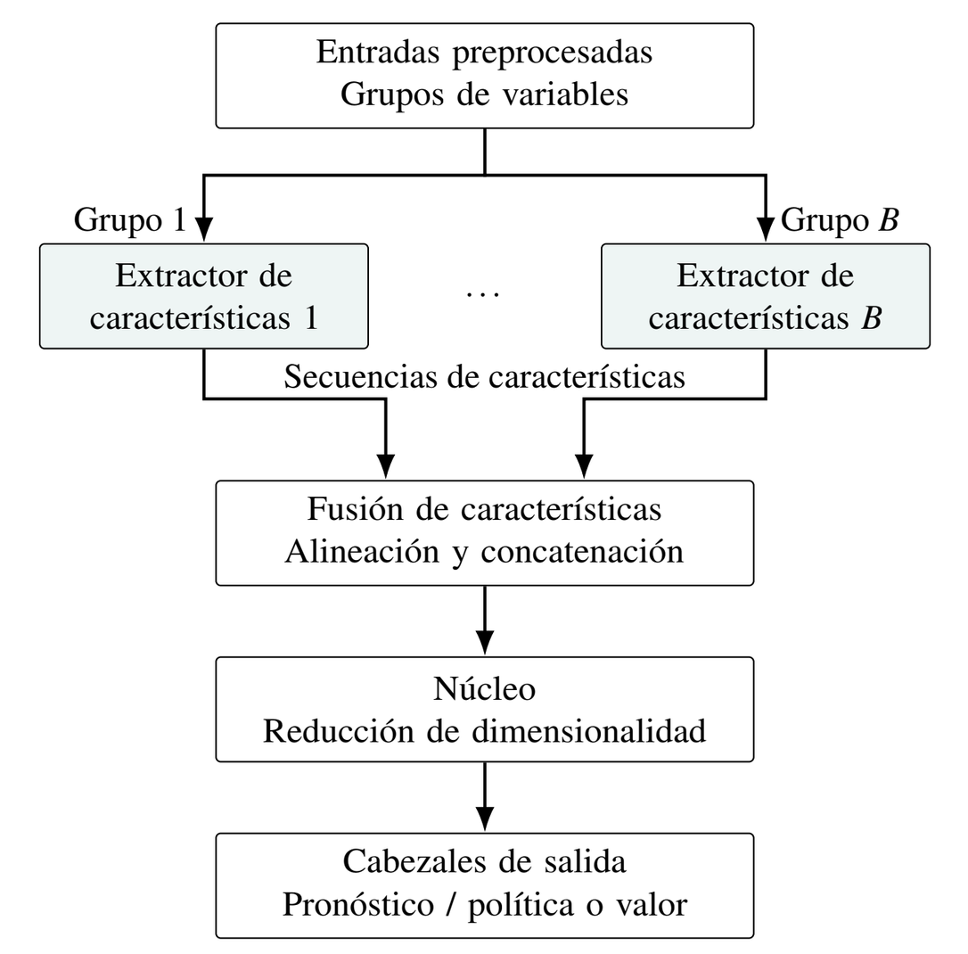
Pregunta de Investigación
¿En que condiciones caracterizar las entradas para agruparlas por similitudes en métricas y adaptar el preprocesamiento y extracción de características por grupo, mejora el pronóstico o la política aprendida respecto a un control?
Figura 3. Representación temporal modular para procesamiento diferenciado basado en datos
Harvey Demian Bastidas Caicedo · Propuesta doctoral
9

Slide 8
CARACTERIZACIÓN DE ENTRADAS
¿Qué medimos para caracterizar una entrada?
Estacionariedad y deriva
Estacionalidad
ADF / KPSS; media y varianza por bloques.
Fuerza estacional STL; periodo y estabilidad.
Nivel, diferencias o retornos candidatos.
Ciclos repetidos, distintos de estacionariedad.
Memoria y frecuencia
Variabilidad y colas
ACF / PACF; periodos y entropía espectral.
MAD; cuantiles; ACF de |retornos|.
Hilbert por banda: fase y periodo local.
Escalado robusto y pérdidas candidatas.
Relaciones entre entradas
Disponibilidad y calidad
Correlación retardada y coherencia.
Latencia, faltantes y revisiones.
Agrupación y alineación temporal.
Máscaras e información admisible al decidir.
Perfil calculado solo en datos de entrenamiento, validación se usa durante optimización y test reservado.
Fuentes: perfil y estacionalidad [3]; ADF/KPSS [4]; Hilbert, correlación y coherencia [5].
Harvey Demian Bastidas Caicedo · Propuesta doctoral
8

Slide 9
Cómo se forman los grupos y se elige la configuración
1 · Perfilar
2 · Agrupar
3 · Buscar
4 · Evaluar
Estadísticas de cada serie
en entrenamiento.
Similitud + estabilidad.
Número de grupos candidato.
Transformación + ventana
+ extractor por grupo.
Validación temporal interna;
prueba exterior intacta.
Controles: sin grupos · grupos aleatorios · tratamiento común.
Misma información, población y presupuesto de búsqueda declarado.
Antecedentes: perfiles estadísticos [6] y combinación de pronósticos basada en características [7].
DOIN puede ejecutar la búsqueda; la contribución es el criterio de representación.
Harvey Demian Bastidas Caicedo · Propuesta doctoral
14

Slide 10
Modelos Candidatos
Conv1D / TCN
LSTM / GRU
Atención/Transformer
Motivos locales
y multiescala.
Variar kernel, capas
y dilatación.
Medir campo receptivo.
Dependencias secuenciales
y estado temporal.
Variar contexto, capas
y profundidad.
Relaciones distantes
y entre variables.
Variar tokens, dimensión
y número de cabezales.
Se selecciona por comparación de resultados experimentales
Fuentes: redes convolucionales y recurrentes [8]; atención multi-cabezal [9].
Harvey Demian Bastidas Caicedo · Propuesta doctoral
12

Slide 11
HIPÓTESIS
Tres hipótesis que pondremos a prueba
H1
Mejora global del pronóstico
Caracterizar, agrupar y adaptar las ramas reduce el error global
frente al mejor control elegido en desarrollo.
Contraste: método completo vs. control, en familias de datos reservadas.
H2
Agrupar ayuda más ante mayor heterogeneidad
La ventaja de los grupos por perfil aumenta al crecer
las diferencias temporales entre las variables.
Contraste: perfiles vs. grupos aleatorios; variar heterogeneidad, no ruido ni tamaño.
H3
Conservar secuencias ayuda ante relaciones retardadas
Fusionar antes de colapsar dimensión temporal mejora el pronóstico, especialmente
cuando una entrada anticipa cambios en otra.
Contraste: secuencias vs. resumen; comparar con y sin relaciones retardadas.
Antecedentes del perfilado y la selección por características: [6], [7].
Harvey Demian Bastidas Caicedo · Propuesta doctoral
11

Slide 12
ENTRENAMIENTO
Tres formas de entrenar el mismo extractor
Autoencoder: aprende a reconstruir entradas usando solo entrenamiento.
Reutilizamos el codificador como detector; el decodificador se retira [10].
Modalidad
Pesos iniciales del detector
En la tarea final
R0 · Desde cero
Aleatorios
Se actualizan
R1 · Congelado
Codificador preentrenado
Se congelan
R2 · Ajustable
El mismo codificador de R1
Se actualizan
R1 y R2 parten de los mismos pesos preentrenados por semilla.
En los tres casos se entrenan la fusión, el núcleo y el cabezal.
Se compara utilidad en la tarea final y coste total, no solo reconstrucción.
Harvey Demian Bastidas Caicedo · Propuesta doctoral
12

Slide 13
ALCANCE EXPERIMENTAL
Más allá del trading: evaluación en varios dominios
Familias públicas de distintos dominios, con protocolos de la literatura.
Ejemplos de bancos: electricidad, clima y tráfico [11], [12]; selección antes de evaluar.
E0
Mecanismos
E1
Desarrollo público
Sintéticos: ruido, ciclos y retardos.
Agrupación y fusión: H2 / H3.
Fijar método, controles y presupuesto.
Transformaciones, modelos y R0 / R1 / R2.
E2
Confirmación pública
E3
Aplicación financiera
Otras familias, no usadas en desarrollo.
Prueba exterior reservada: H1.
Pronóstico y RL con costes y latencia.
Reentrenamiento y evaluación semanal.
La generalización se contrasta entre familias; la utilidad financiera se evalúa por separado.
Harvey Demian Bastidas Caicedo · Propuesta doctoral
13

Slide 14
COMPARABILIDAD
Comparar con la literatura, caso por caso
Primero reproducir la referencia; después contrastar nuestro método.
MISMOS DATOS
MISMA TAREA
MISMA MEDIDA
Versión, partición, variables
y objetivo de predicción.
Frecuencia y horizonte.
Ventana, escalado y faltantes.
Métrica, espacio de salida
y funciones de fintness.
Pronóstico [11], [12]
Trading y RL
MAE / MSE en la escala publicada.
Naïve ; skill = 1 − error / error naïve.
Beneficio neto, Sharpe y caída máxima.
Iguales periodos, costes y ejecución.
Selección interna y prueba reservada [13]; semillas e incertidumbre temporal.
Si cambia el protocolo: reejecución emparejada, no comparación directa con la cifra publicada.
Harvey Demian Bastidas Caicedo · Propuesta doctoral
14

Slide 15
CONTRIBUCIÓN
Resultado Esperado: Decisiones de Diseño
Un procedimiento verificable para decidir qué transformar,
cómo agrupar y qué representación temporal diferenciada es recomendada.
Método
Evidencia
Transferencia
Perfiles medibles.
Configuraciones candidatas.
Selección temporal sin fuga.
Dominios y horizontes.
Controles.
Precisión y coste total.
Pronóstico y políticas RL.
Componentes abiertos.
Resultados reproducibles.
Extensión posterior: contrastar el preentrenamiento del núcleo temporal,
una vez evaluados el extractor y la fusión, en un bloque separado.
Harvey Demian Bastidas Caicedo · Propuesta doctoral
15

Slide 16
BIBLIOGRAFÍA
Referencias (1/2)
[1]
H. Bastidas, A. Caicedo y C. Sarmiento, "Predicción de la tasa de cambio EUR/USD: comparación de modelos de deep learning
con diversos tipos y cantidades de datos de entrenamiento", proyecto aplicado de Maestría en Ciencia de Datos, Pontificia
Universidad Javeriana, Cali, Colombia, jun. 2025, fig. 43.
[En línea]. Disponible: https://github.com/harveybc/predictor/blob/80a1513a/docs/tesis_maestria_ds/tesis_maestria_ciencia_datos_2025.docx
[2]
H. Bastidas, "heuristic-strategy: fuentes del barrido de ruido de la presentación y resultados posteriores", código y datos, GitHub,
rev. f2d3922, sep. 2026. Consultado: 27-sep-2026.
[En línea]. Disponible: https://github.com/harveybc/heuristic-strategy/tree/f2d3922/docs/presentation_noise_20260927
[3]
R. J. Hyndman y G. Athanasopoulos, Forecasting: Principles and Practice, 3.ª ed. Melbourne, Australia: OTexts, 2021, caps. 4 y 9.
Consultado: 27-sep-2026.
[En línea]. Disponible: https://otexts.com/fpp3/
[4]
Desarrolladores de statsmodels, "Stationarity and detrending (ADF/KPSS)", documentación de statsmodels. Consultado:
27-sep-2026.
[En línea]. Disponible: https://www.statsmodels.org/stable/examples/notebooks/generated/stationarity_detrending_adf_kpss.html
[5]
Comunidad SciPy, "Signal processing (scipy.signal)", documentación de SciPy: hilbert, correlate y coherence. Consultado:
27-sep-2026.
[En línea]. Disponible: https://docs.scipy.org/doc/scipy/reference/signal.html
[6]
C. H. Lubba, S. S. Sethi, P. Knaute, S. R. Schultz, B. D. Fulcher y N. S. Jones, "catch22: CAnonical Time-series CHaracteristics",
Data Min. Knowl. Discov., vol. 33, pp. 1821–1852, 2019.
doi: 10.1007/s10618-019-00647-x
[7]
P. Montero-Manso, G. Athanasopoulos, R. J. Hyndman y T. S. Talagala, "FFORMA: Feature-based forecast model averaging", Int.
J. Forecast., vol. 36, n.º 1, pp. 86–92, 2020.
doi: 10.1016/j.ijforecast.2019.02.011
Harvey Demian Bastidas Caicedo · Propuesta doctoral
16

Slide 17
BIBLIOGRAFÍA
Referencias (2/2)
[8]
S. Bai, J. Z. Kolter y V. Koltun, "An Empirical Evaluation of Generic Convolutional and Recurrent Networks for Sequence Modeling",
arXiv:1803.01271, 2018.
doi: 10.48550/arXiv.1803.01271
[9]
A. Vaswani et al., "Attention Is All You Need", en Advances in Neural Information Processing Systems, vol. 30, pp. 5998–6008,
2017.
[En línea]. Disponible: https://proceedings.neurips.cc/paper/7181-attention-is-all-you-need
[10]
Z. Li, Z. Rao, L. Pan, P. Wang y Z. Xu, "Ti-MAE: Self-Supervised Masked Time Series Autoencoders", arXiv:2301.08871, 2023.
doi: 10.48550/arXiv.2301.08871
[11]
Y. Nie, N. H. Nguyen, P. Sinthong y J. Kalagnanam, "A Time Series is Worth 64 Words: Long-term Forecasting with Transformers",
en Proc. ICLR, 2023.
Prepublicación: doi: 10.48550/arXiv.2211.14730
[12]
Y. Liu et al., "iTransformer: Inverted Transformers Are Effective for Time Series Forecasting", en Proc. ICLR, 2024.
Prepublicación: doi: 10.48550/arXiv.2310.06625
[13]
G. C. Cawley y N. L. C. Talbot, "On Over-fitting in Model Selection and Subsequent Selection Bias in Performance Evaluation", J.
Mach. Learn. Res., vol. 11, pp. 2079–2107, 2010.
[En línea]. Disponible: https://jmlr.org/papers/v11/cawley10a.html
Harvey Demian Bastidas Caicedo · Propuesta doctoral
17

